Slide 1
E-shop a srovnávače cen
Pracovní list 9

Slide 2
Vítejte ve světě online marketingu, kterým vás provede Marek a Markéta
Společně si řekneme, jak vypadá e-shop, na kterém můžeme bezpečně nakoupit.
(kteří jsou stejně jako vy rádi online)
A k čemu jsou dobré srovnávače cen.

Slide 3
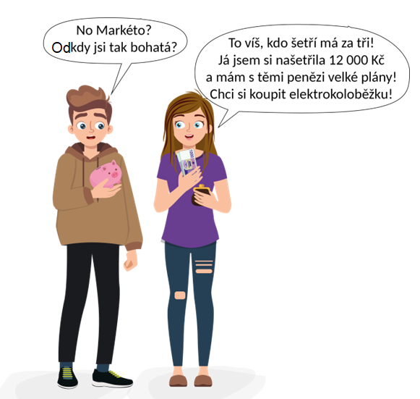
Klíčová slova
E-shop
srovnávače cen
kvalita
platba
recenze
cena
sleva

Slide 4
Úkol č. 1:
Markéta chce elektrickou koloběžku. Má k dispozici 12 000 Kč, ale neví, kterou elektrokoloběžku si vybrat. Podívej se na internet a zorientuj se v tom, které parametry ovlivňují cenu samotné elektrokoloběžky. Podle parametrů vyber vhodnou elektrokoloběžku pro Markétu. Jen si dávej pozor, ať nepřekročíš Markétin rozpočet.
Napiš, podle kterých parametrů jsi elektrokoloběžku pro Markétu hledal(a), a tři své tipy na konkrétní elektrokoloběžky.

Slide 5
Úkol č. 1

Slide 6
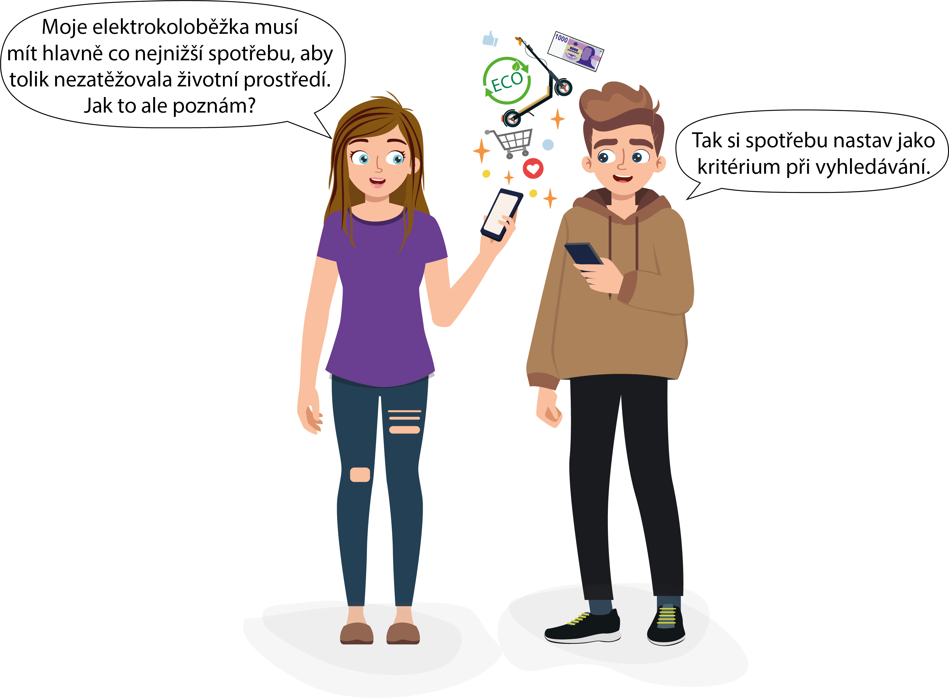

Slide 7
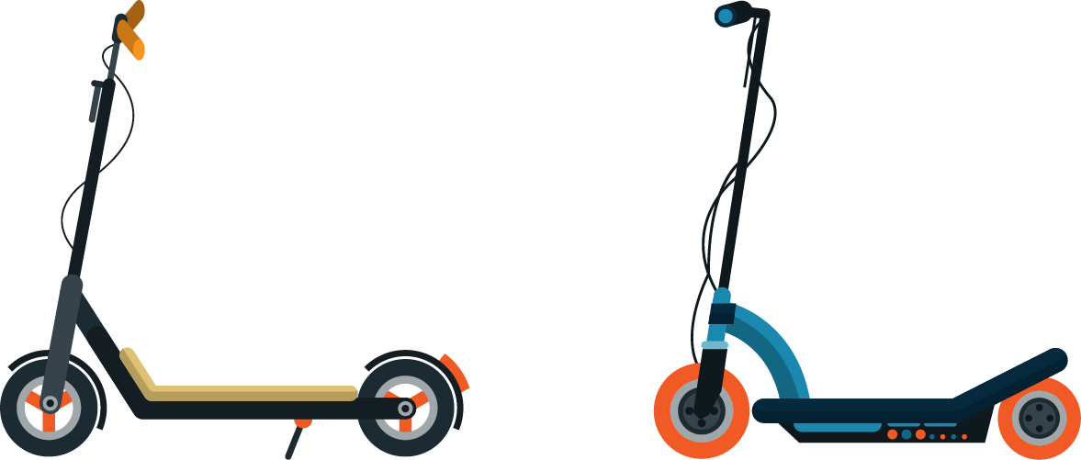
Úkol č. 2:
Ve dvojicích si představte vytipované modely koloběžek.
Na základě recenzí vyberte nejvhodnější koloběžku.

Slide 8
Úkol č. 3a:
Vaším úkolem je najít kvalitní a důvěryhodný e-shop, na kterém vybranou elektrokoloběžku nabízejí.
Můžete použít vyhledávač Google, nebo kterýkoliv jiný. Rozhodně stojí za vyzkoušení použití některých on-line srovnávačů: heureka.cz, zbozi.cz, dTest.cz
Úkol č. 3b:
Co nabízí srovnávač navíc oproti vyhledávači?

Slide 9
Společná diskuse:
Co nabízí srovnávač navíc oproti vyhledávači?
Můžeme porovnat ceny na více e-shopech.
Můžeme si přečíst recenze na konkrétní výrobky i konkrétní e-shopy.
Můžeme si vybrat e-shop, který má od srovnávače garanci kvality.
Někdy můžeme přes srovnávač rovnou nakupovat.

Slide 10
Úkol č. 4:
Které druhy platebních metod znáte? Zapište si je z prezentace včetně jejich výhod a nevýhod do následující tabulky.
Diskutujte, zda má výběr platební metody vliv na výslednou cenu.

Slide 11
Platební metody
Karta: Nejrychlejší platba, může být ale nebezpečná. Používáme, když e-shop známe a má HTTPS zabezpečení.
Převod: Bezpečné, ale delší doba, než se platba uskuteční.
Dobírka: Řadí se mezi méně bezpečné platby. Pokud budeme chtít zboží reklamovat, může se stát, že nám firma peníze nevrátí. Nemáme totiž doklad, že jsme firmě zaplatili. Platba na dobírku bývá nejdražší.
Virtuální peněženka: např. PayPal. Platba se provede většinou z kreditu, který si uživatel do peněženky vložil. Výhodou je, že obchodník nevidí žádné osobní údaje zákazníka. Zákazník ale musí mít založen ve virtuální peněžence účet.

Slide 12
Úkol č. 5:
Z prezentace si zapište nejpoužívanější způsoby dopravy a zamyslete se nad jejich výhodami a nevýhodami.
Diskutujte, zda má výběr způsobu dopravy vliv na výslednou cenu.

Slide 13
Způsoby dopravy
Česká pošta: Je velmi levná, ale hrozí poškození balíku. Balíky dováží často dopoledne a neřekne předem, v kolik hodin to bude.
Přepravní společnosti: Doručení většinou do druhého dne. Cena i kvalita služby může být různá. Balík ale doručí ve stanoveném časovém rozmezí až domů. (PPL, DPD)
Kurýrní služby: Nejrychlejší způsob dodání, ale také nejdražší. Můžu si stanovit, kdy chci balík přivézt až domů. (Mesík, Airway)
Osobní odběr na prodejně dané firmy: Firma má e-shop i kamenné prodejny. Někdy ale může být prodejna pro nás moc daleko nebo nám nevyhovuje otevírací doba.
Osobní odběr na jiném výdejním místě: Např. obchod zapojený do sítě Zásilkovny. Můžeme si zvolit, kde si balík vyzvedneme. Jsme ale limitování otevírací dobou a balík si musíme odnést domů sami.

Slide 14
Úkol č. 6a:
Představ si situaci, kdy pomáháš Markétě koupit vybranou elektrokoloběžku. Už ji máš v košíku a jsi rozhodnutý(á) ji objednat a zaplatit. Najednou na tebe vyskočí sleva na jinou elektrokoloběžku, která se zdá být o polovinu levnější oproti původní ceně. Vypadá, že je tato elektrokoloběžka výkonnější a stojí teď stejně jako ta, kterou jsi Markétě vybral(a).
Jakou elektrokoloběžku si vybereš?
Napiš své rozhodnutí:

Slide 15
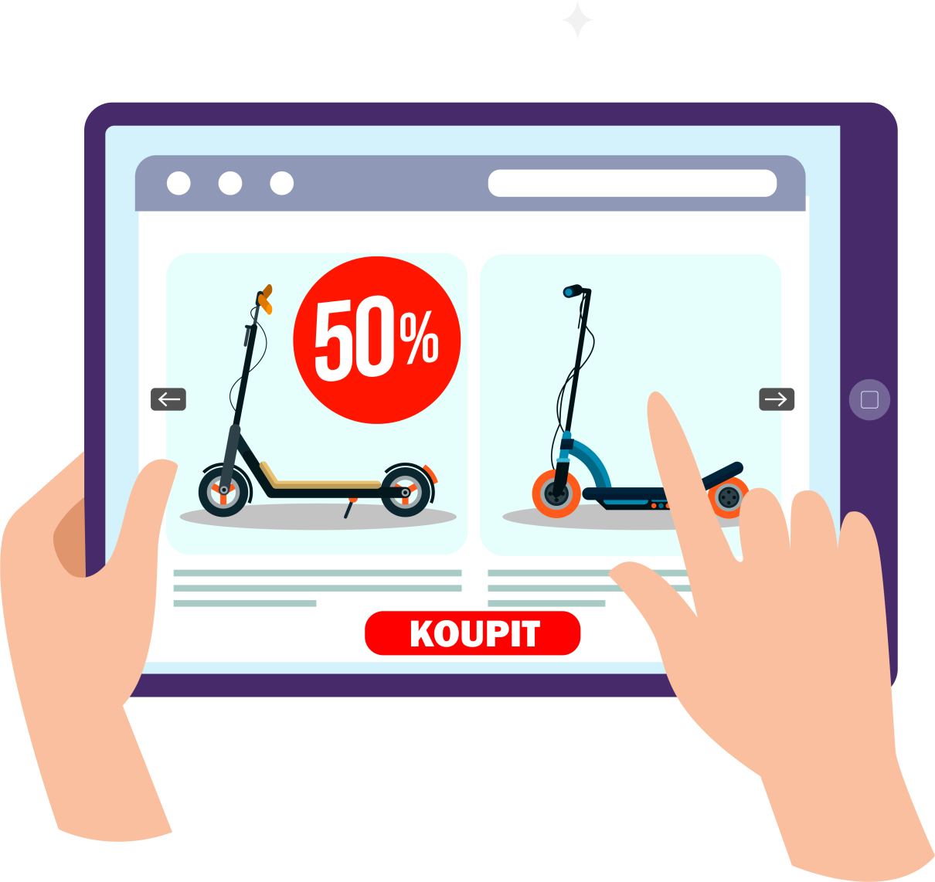
Úkol č. 6b:
Odůvodni své rozhodnutí, proč by sis vybral(a) původně zvolenou, nebo zlevněnou elektrokoloběžku, a diskutuj o tom se svými spolužáky.

Slide 16
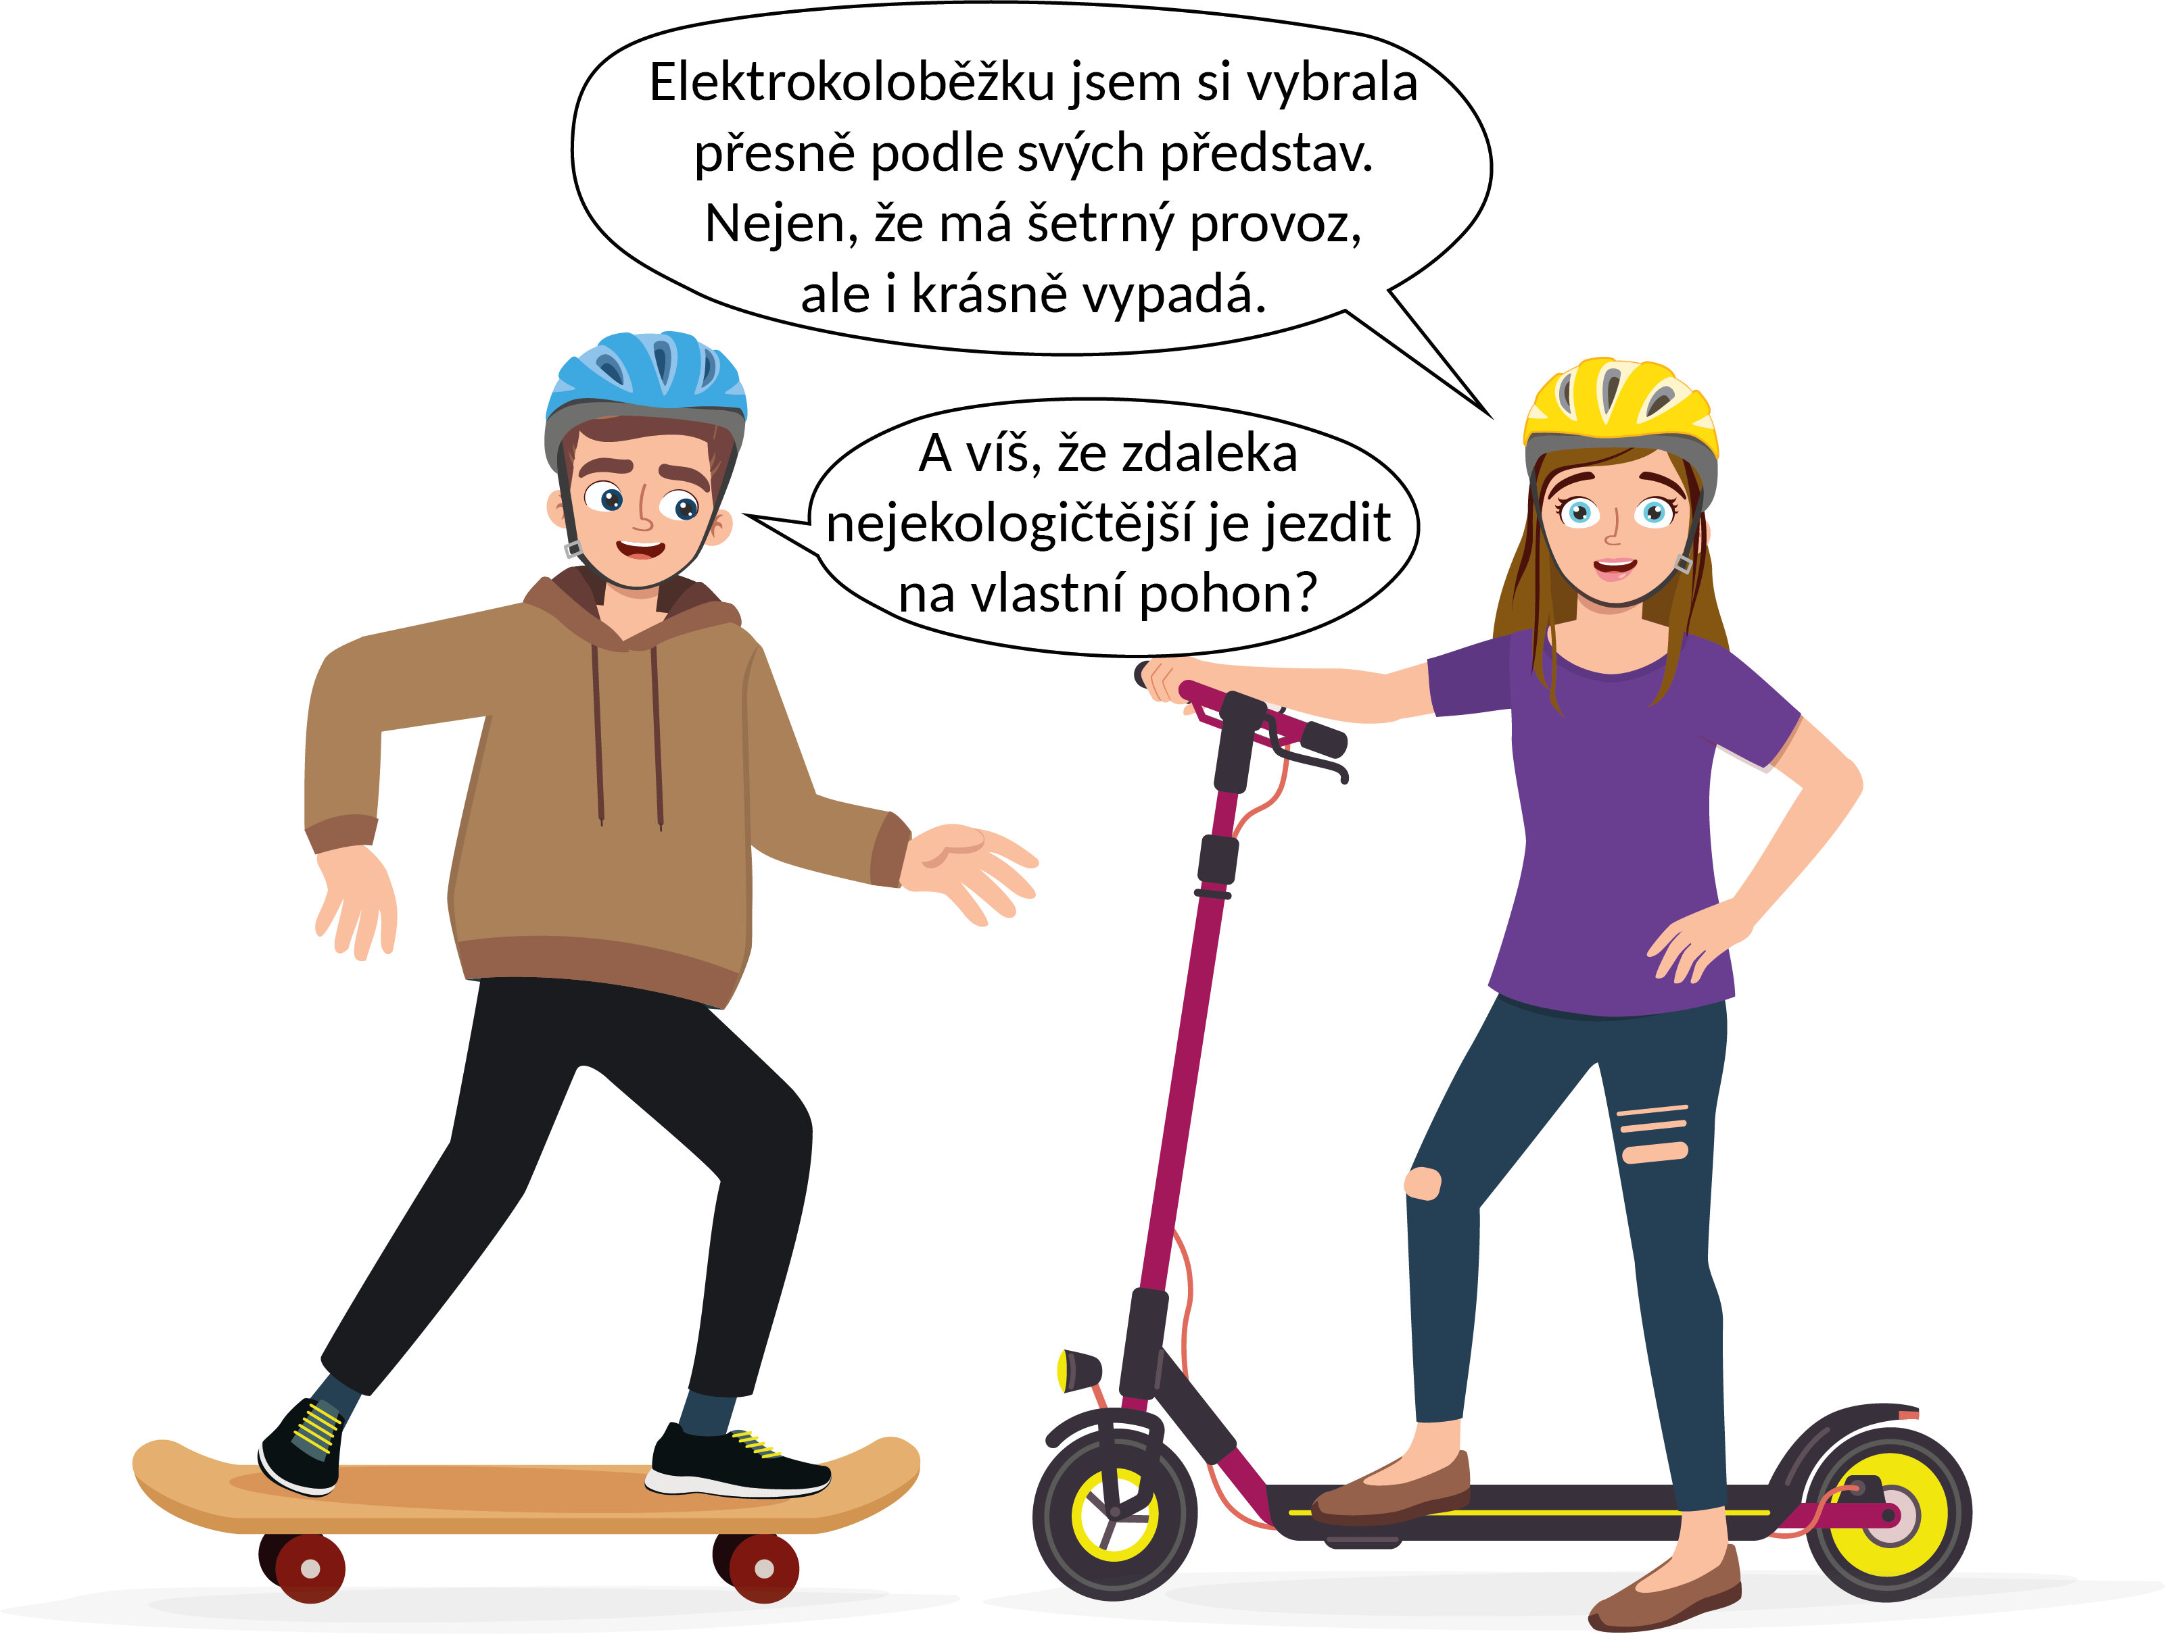

Slide 17
Slevy
Sleva se počítá jako % z původní částky.
Firmy ale občas stanoví původní cenu schválně vyšší nebo původní cenu vůbec neuvedou, aby se mohly tvářit, že dávají velké slevy.
Když vidíme někde slevu, je dobré si ověřit, jestli je výrobek opravdu ve slevě. Například se můžeme podívat na srovnávač cen, za kolik prodávají výrobek ostatní e-shopy.
Lidi často nakupují ve slevách věci, které vůbec nepotřebují. K nákupu je naláká sleva – mají pocit, že ušetřili.

Slide 18
Úkol č. 7:
Jak poznat důvěryhodný a spolehlivý e-shop?
Napište rady, kterými by se měl každý uživatel internetu a každý zákazník řídit.

Slide 19
Důvěryhodný e-shop
Pokud e-shop neznám, můžu si jeho důvěryhodnost ověřit na webu D-testu: https://www.dtest.cz/eshopy
Podívám se na recenze mimo web (Heureka, Zboží.cz…).
Web je zabezpečený pomocí HTTPS - šifruje vše, co se na webu zadá (e-mail, heslo…) a snižuje tak riziko zneužití zadaných údajů.
Co by vás mohlo varovat?
Špatná grafika webu a kvalita textů (strojový překlad do čj).
Moc velká šířka sortimentu a zboží není skladem.
Chybí kontaktní údaje, adresa provozovny, obchodní podmínky.
Příliš lákavá nabídka.
Malý výběr způsobů placení - neměla by být jen dobírka nebo převod.

Slide 20
Těšíme se na příště!
A to je pro dnešek vše.

Slide 21
Použité zdroje
Rizikové internetové obchody: https://www.coi.cz/rizikove-internetove-obchody/
Způsoby platby: https://www.dtest.cz/clanek-8320/jak-bezpecne-platit-na-internetu
Jak bezpečně platit na internetu: https://www.obchod-na-webu.cz/blog/jak-bezpecne-platit-pri-nakupu-v-eshopu/
Způsoby dopravy: https://www.mujprvnieshop.cz/zajisteni-logistiky-zbozi/
Způsob dopravy: https://geekspace.cz/tipy/dopravce/16877/
Slevy: https://www.businessinfo.cz/clanky/necista-hra-se-zakazniky/

